Slide 1
QuizRunner
Разработали:
Якубович Андрей
Красиков даниил
Группа ИП-815

Slide 2
Функционал проекта
Курсовой проект представляет собой тест на знания основ математики и русского языка. Реализованный на языке С++ и С. Оценка знаний основана на результате прохождения теста по определенной теме.

Slide 3
Краткий алгоритм работы
Пользователь должен ответить на вопросы, которые выводит на экран программа. Перед началом, пользователь должен выбрать тему вопросов. После завершения теста, программа выводит количество правильных и неправильных ответов и уровень знаний в выбранной им темой.

Slide 4
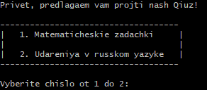
Прохождение quizrunner
Главное меню программы

Slide 5
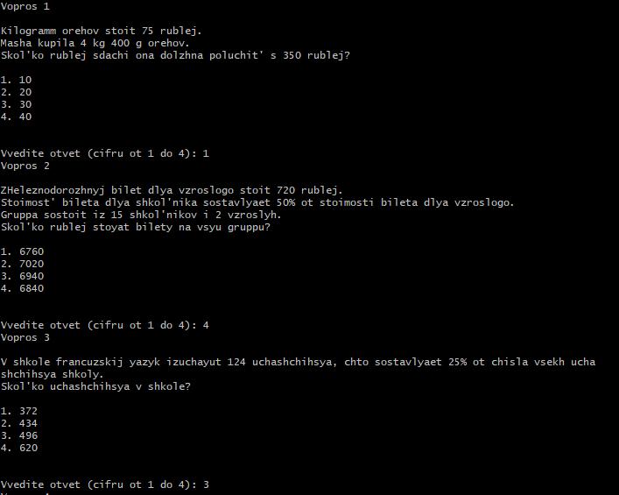
Вопросы по теме математические задачки

Slide 6
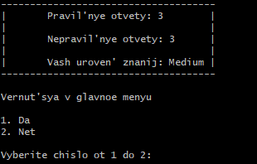
Результаты после прохождения теста

Slide 7
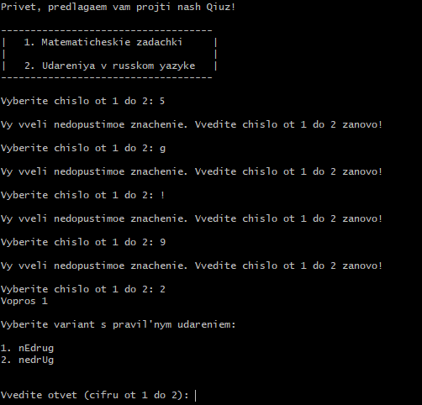
При вводе недопустимого значения программа просит ввести ответ заново

Slide 8
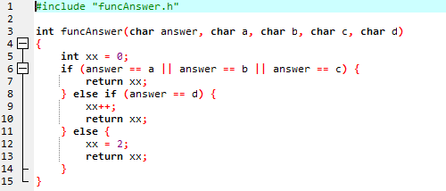
Реализация логической функции
Функция принимает значение:
«0» при вводе неправильного ответа
«1» при вводе правильного ответа
«2» при вводе недопустимого значения

Slide 9
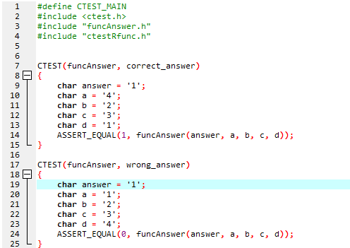
Тесты функции
Пример части кода тестов функции

Slide 10
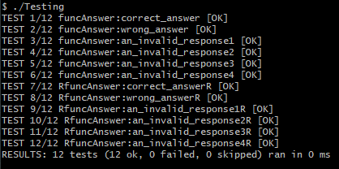
Проверка соответствия между реальным и ожидаемым поведением программы, осуществляемая на конечном наборе тестов выбранным определенным образом.

Slide 11
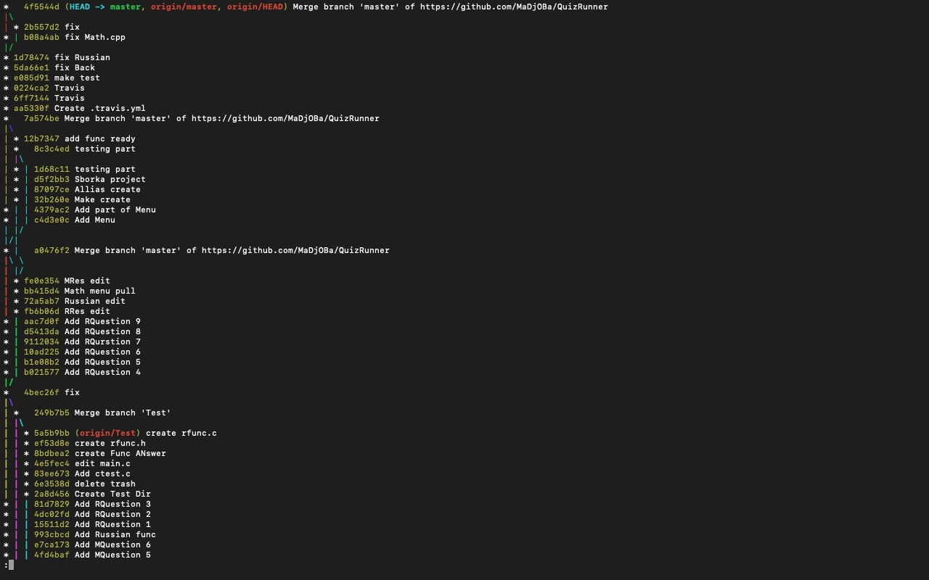
Общий вид истории коммитов

Slide 12
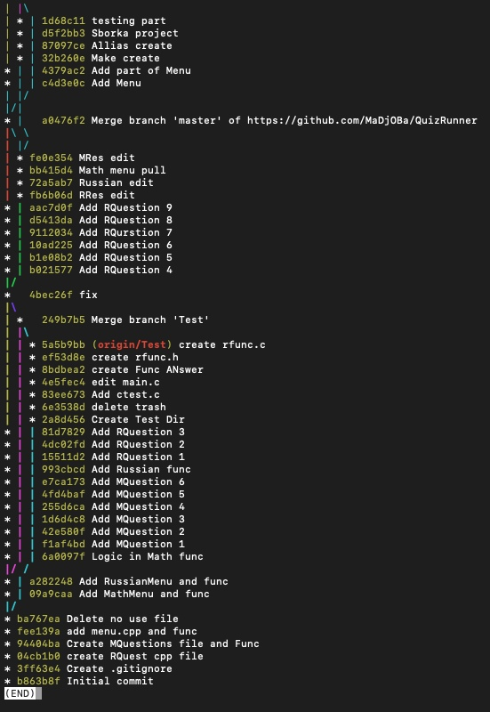

Slide 13
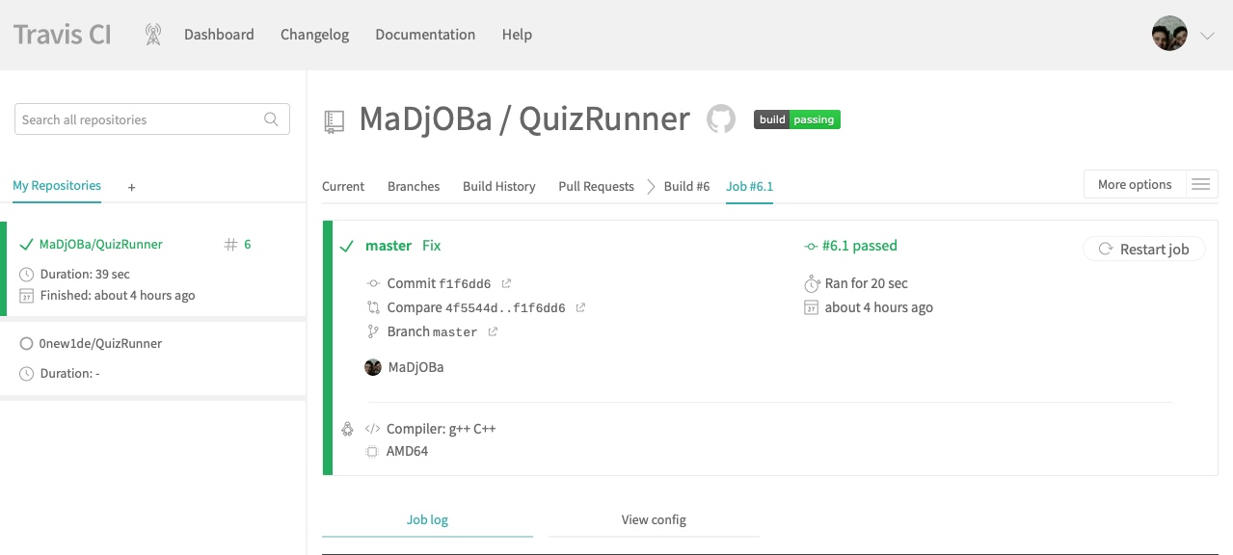
Travis

Slide 14
